Slide 1
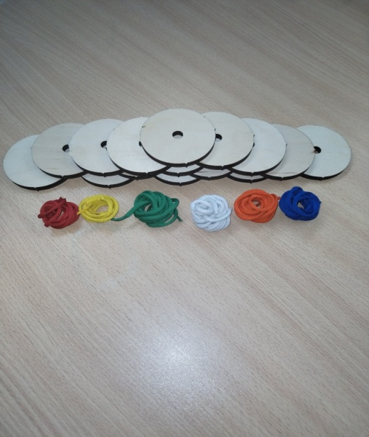
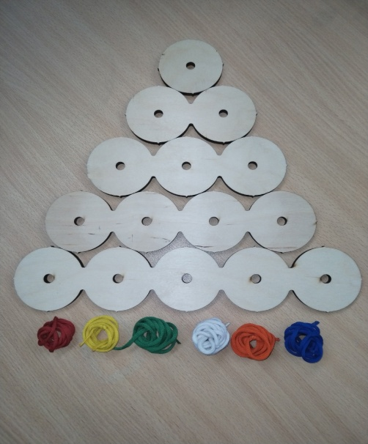
Муниципальное дошкольное образовательное автономное учреждение « Детский сад № 99 комбинированного вида «Домовенок» г. Орска»
Дидактическая игра из бросового материала
« ЗАШНУРУЙ-КА»
Подготовил педагог-психолог
Холенева Н.А.

Slide 2
Цель игры:
развитие мелкой моторики руки, утончение движений пальцев, концентрация внимания.
Задачи:
развивать мыслительные операции анализа, синтеза, сравнения, обобщения;
способствовать развитию действий руки, формировать ручную умелость, совершенствовать мелкую моторику пальцев;
формировать волевые умения (умение не отвлекаться от поставленной задачи, доводить её до завершения, стремиться к получению положительного результата).
развитие точности глазомера, координации и последовательности действий;
развитие пространственного ориентирования, понимание понятий «вверху», «внизу», «справа», «слева»;
формирование навыков шнуровки (шнурование, завязывание шнурка на бант).

Slide 3

Для изготовления игры «Зашнуруй-ка», нам понадобится: комплект деревянных шаблонов для подрозетников и цветные шнурки.

Slide 4
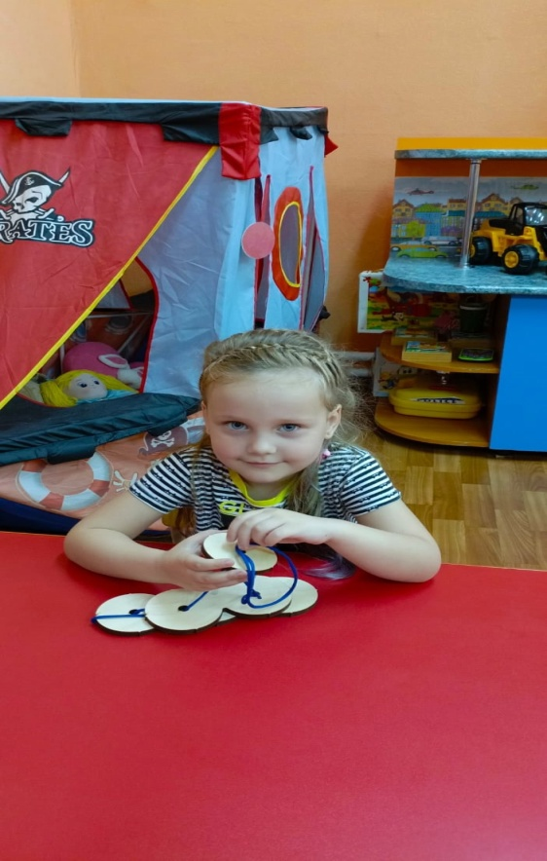
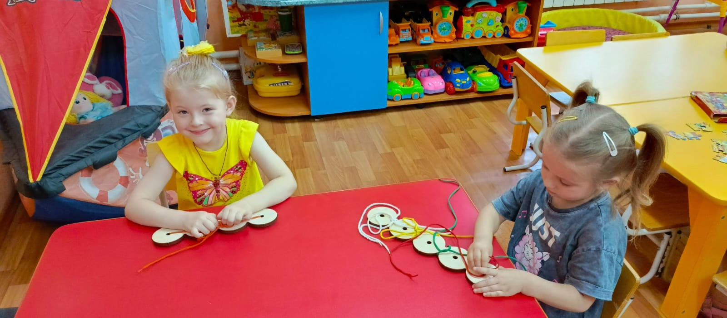
Методические рекомендации к использованию игры
В эту игру рекомендуется играть одному ребенку или в парами. Игра предназначена для детей младшего дошкольного возраста. Ребенку предлагаются разные варианты завязывания шнурков используя комплект подрозетников.

Slide 5
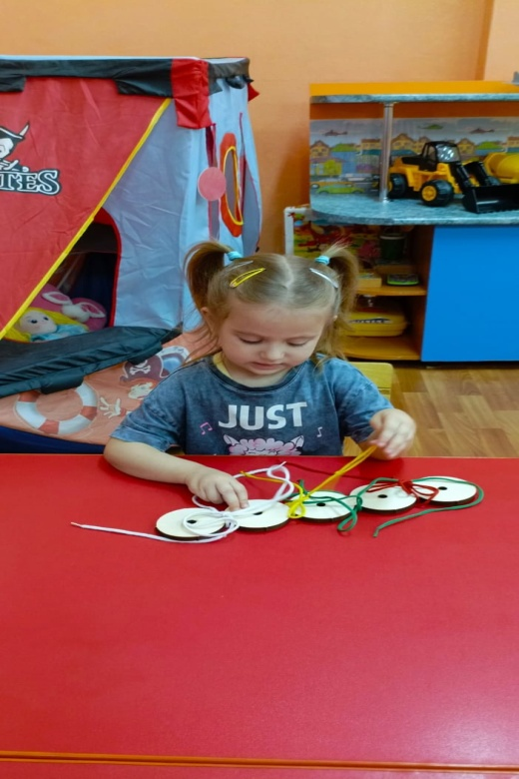
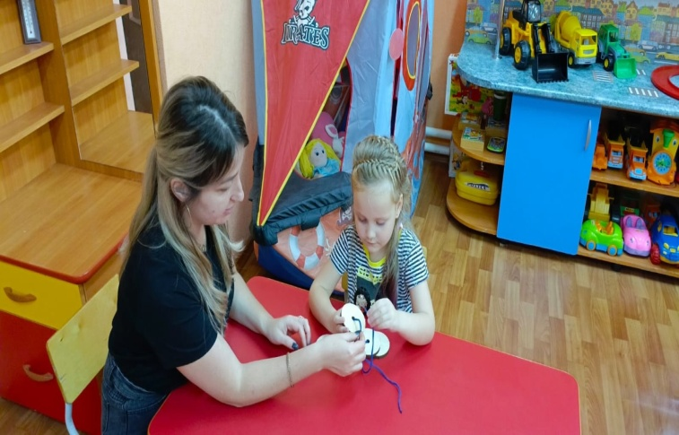
Ход игры:
Педагог показывает шнурки, проговаривают с ребенком какого цвета шнурки, а затем способы шнурования и завязывания шнурков с комплектом подрозетников.
Ребёнок самостоятельной работе: пропускает шнурок в отверстия, создавая различные линии. В конце каждой линии ребёнок должен завязывать шнурок на бантик.

Slide 6
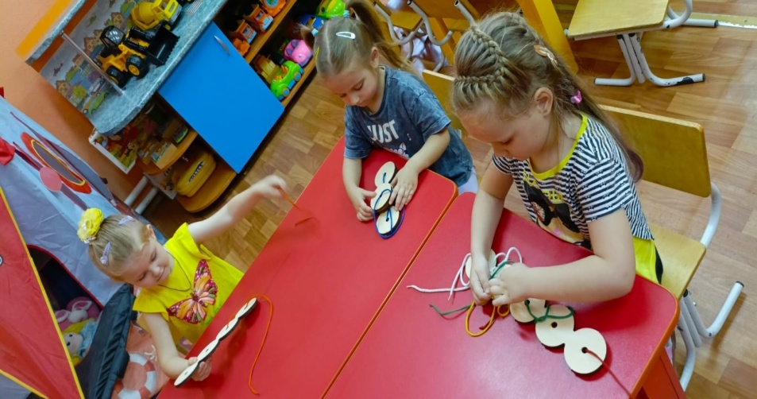
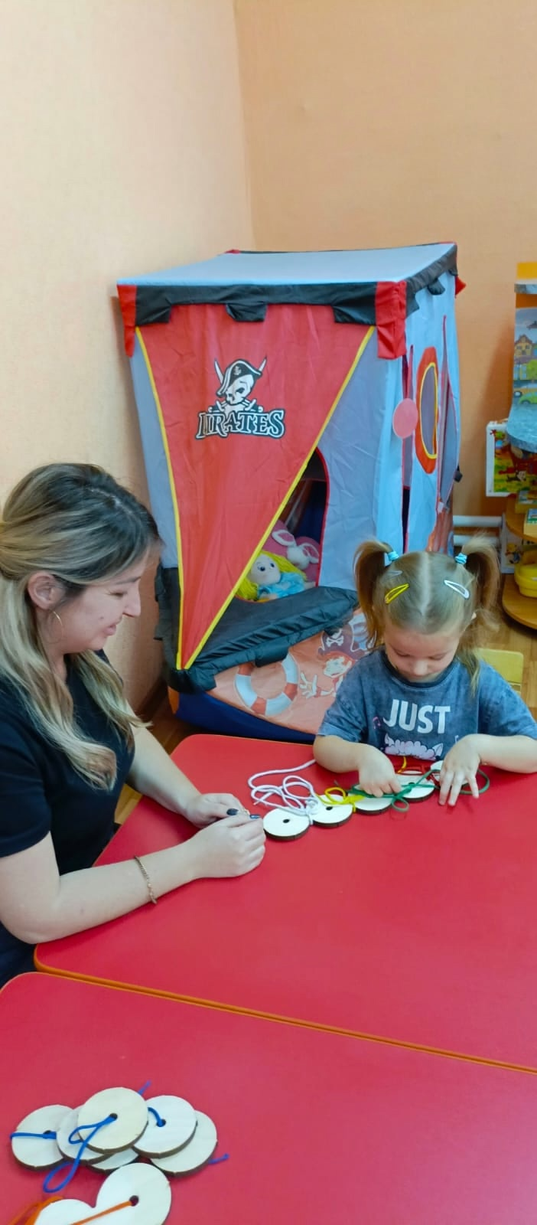
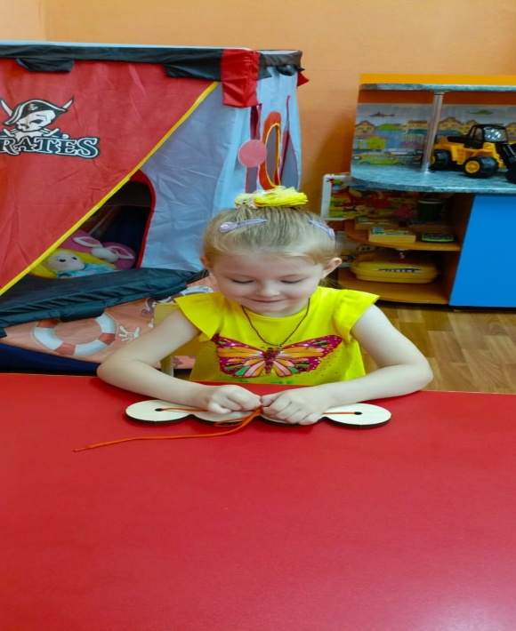

Slide 7
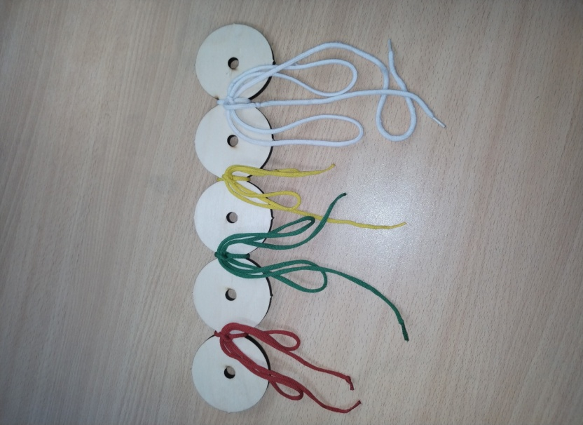
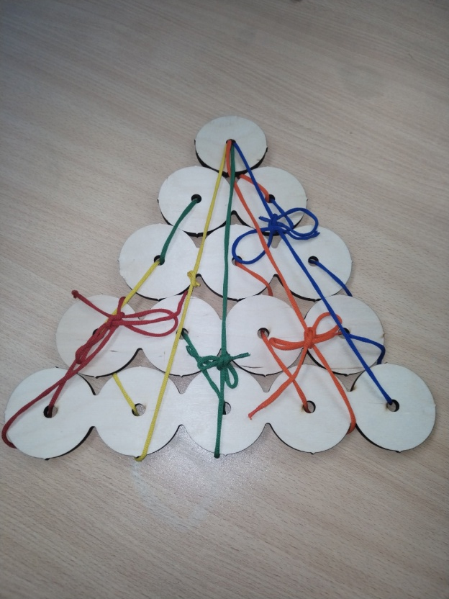
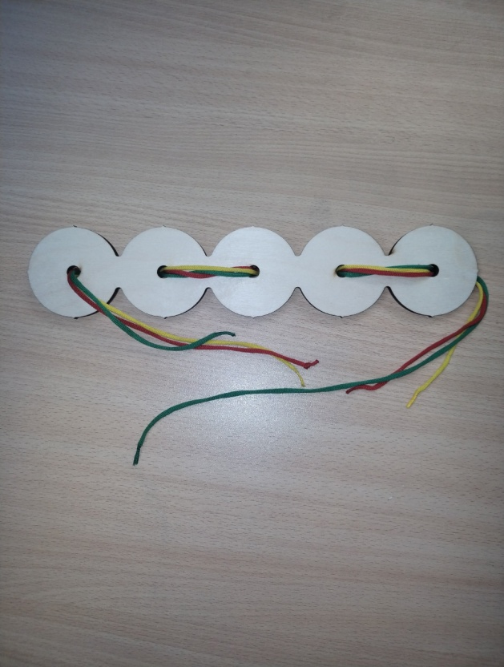
Варианты шнуровки

Slide 8
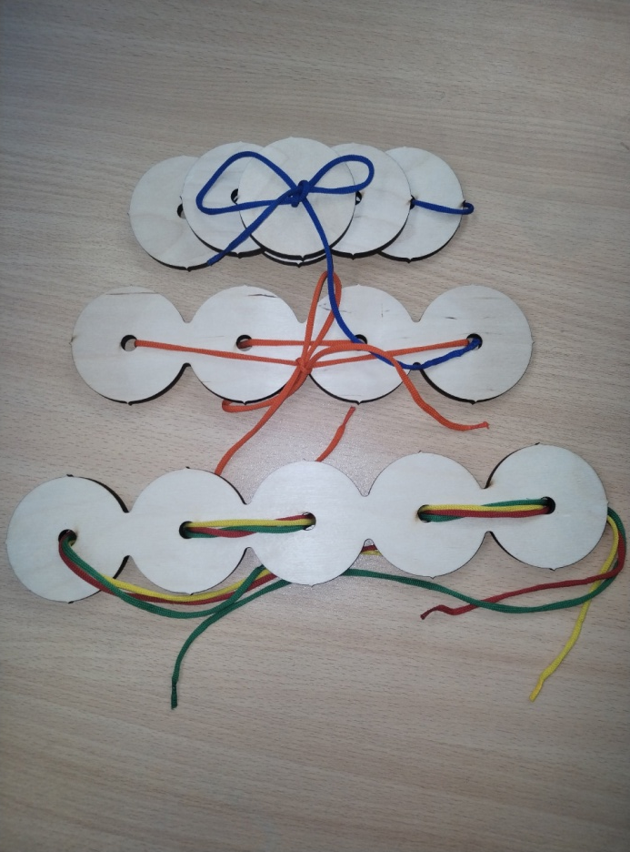
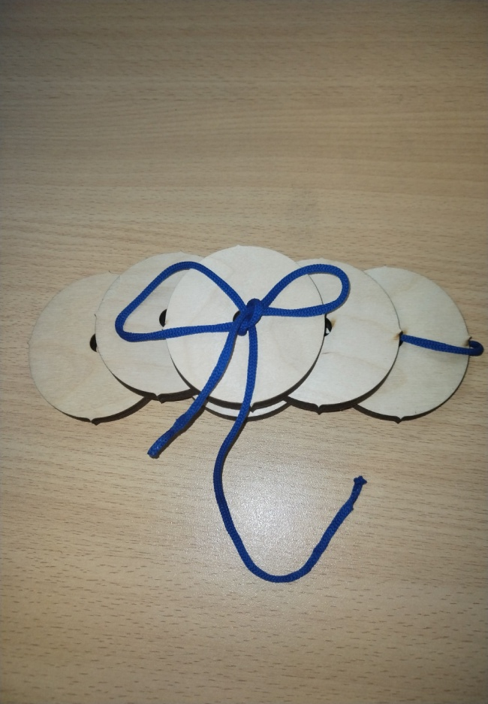
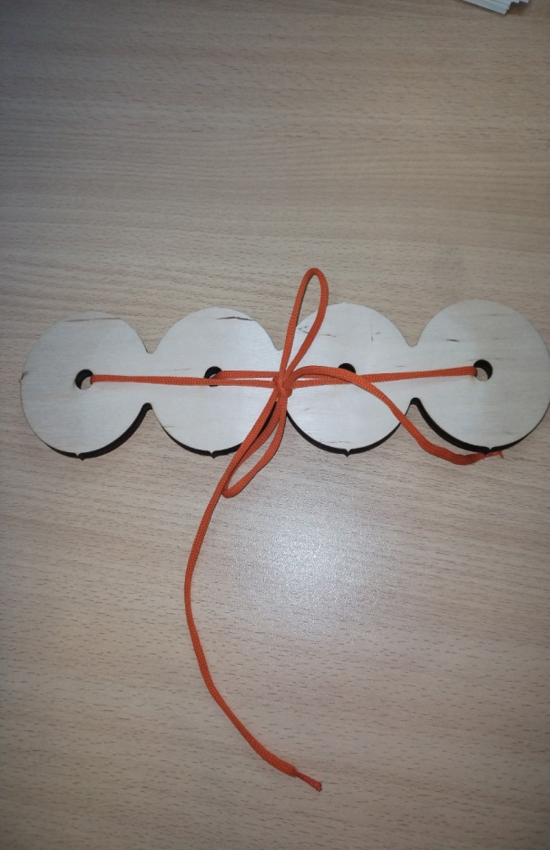
Варианты шнуровки

